Slide 1
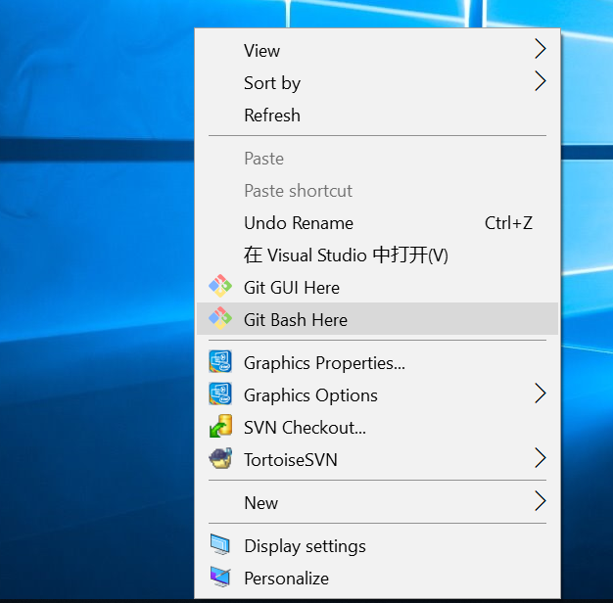
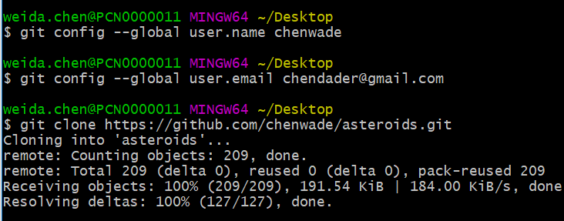
安装git
在Windows上使用Git，可以从Git官网直接下载安装程序（https://git-scm.com/downloads）
桌面右键打开Git Bash
设置git，在命令行中输入
git config --global user.name "Your Name“
git config --global user.email "email@example.com"
github上克隆asteriod仓库
git clone https://github.com/chenwade/asteroids.git

Slide 2

精英计划
Git 实战
Weida Chen
Jul 20, 2018

Slide 3
Contents
Git ?
找出游戏bug
解决游戏bug
添加游戏功能
github协同合作

Slide 4
Contents
Git ?
找出游戏bug
解决游戏bug
添加游戏功能
github协同合作

Slide 5
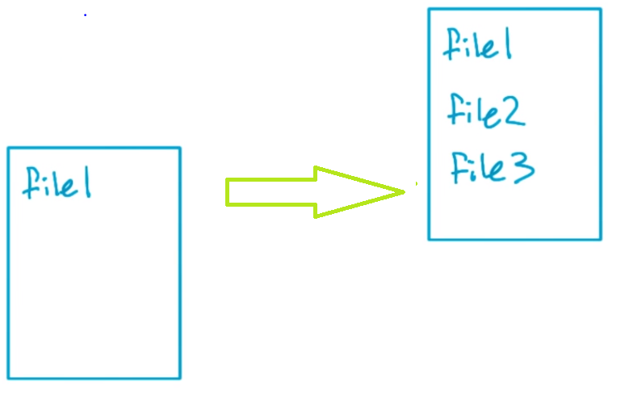
Git?
Git is a free and open source distributed version control system designed to handle everything from small to very large projects with speed and efficiency.
你同事

Slide 6
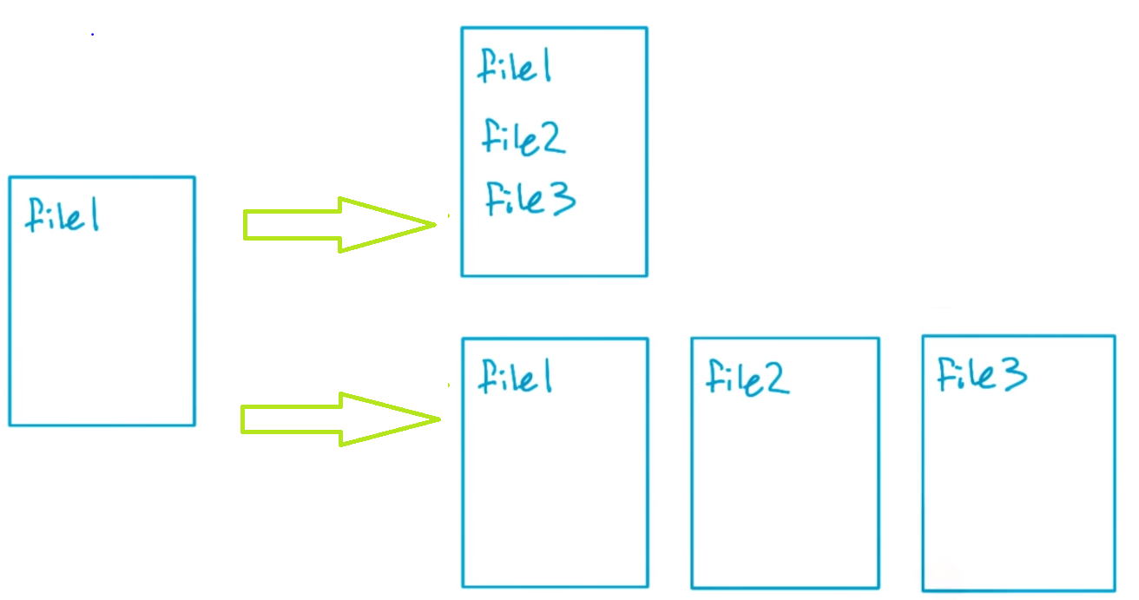
Git?
Git is a free and open source distributed version control system designed to handle everything from small to very large projects with speed and efficiency.
你同事
你

Slide 7
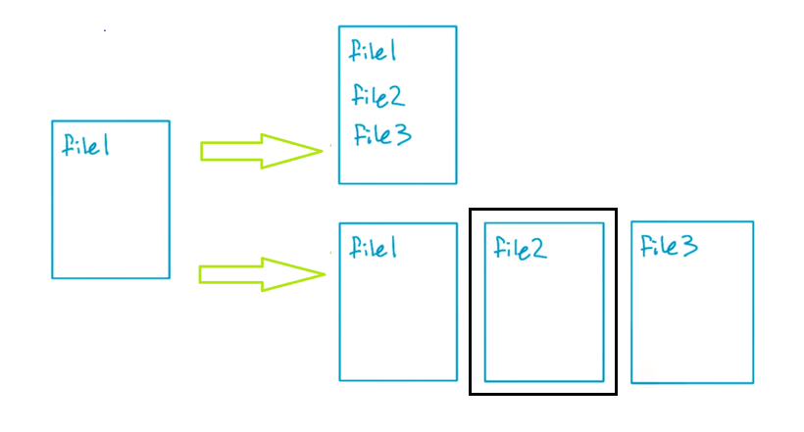
Git?
Git is a free and open source distributed version control system designed to handle everything from small to very large projects with speed and efficiency.
你同事
你

Slide 8
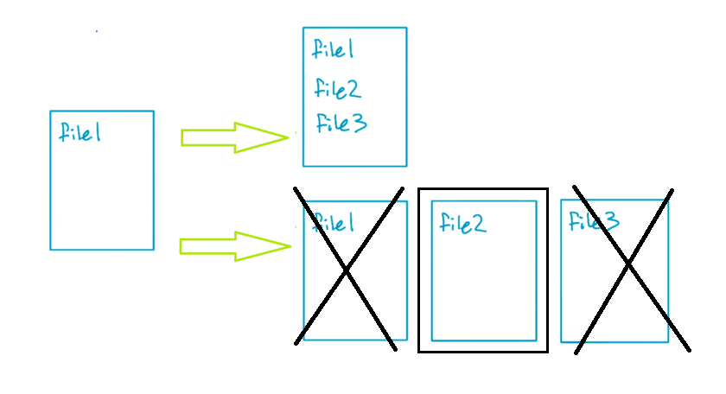
Git?
Git is a free and open source distributed version control system designed to handle everything from small to very large projects with speed and efficiency.
你同事
你

Slide 9
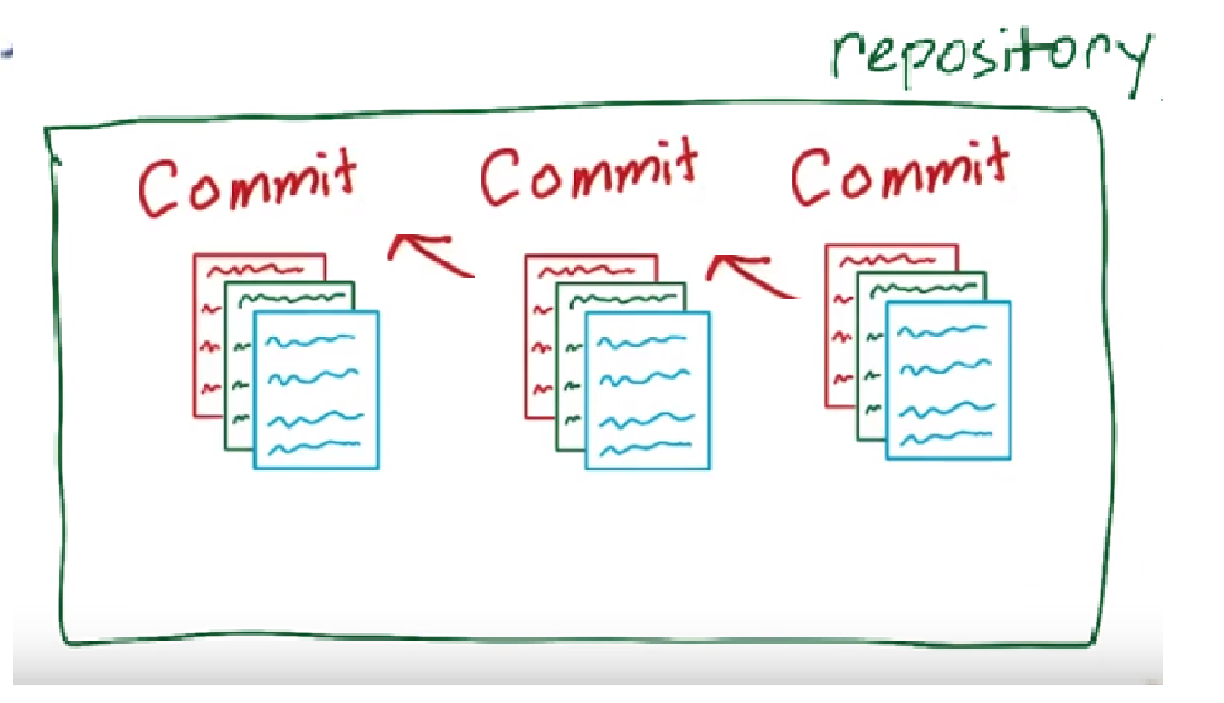
Git?
Git is a free and open source distributed version control system designed to handle everything from small to very large projects with speed and efficiency.

Slide 10
Contents
Git ?
找出游戏bug
解决游戏bug
添加游戏功能
github协同合作

Slide 11
寻找游戏bug
下游戏项目
github上克隆asteriod仓库
git clone https://github.com/chenwade/asteroids.git

Slide 12
寻找游戏bug
使用 git clone
从已有的 Git 仓库克隆出一个新的镜像仓库来，包含文件，历史等
git clone [url]

Slide 13
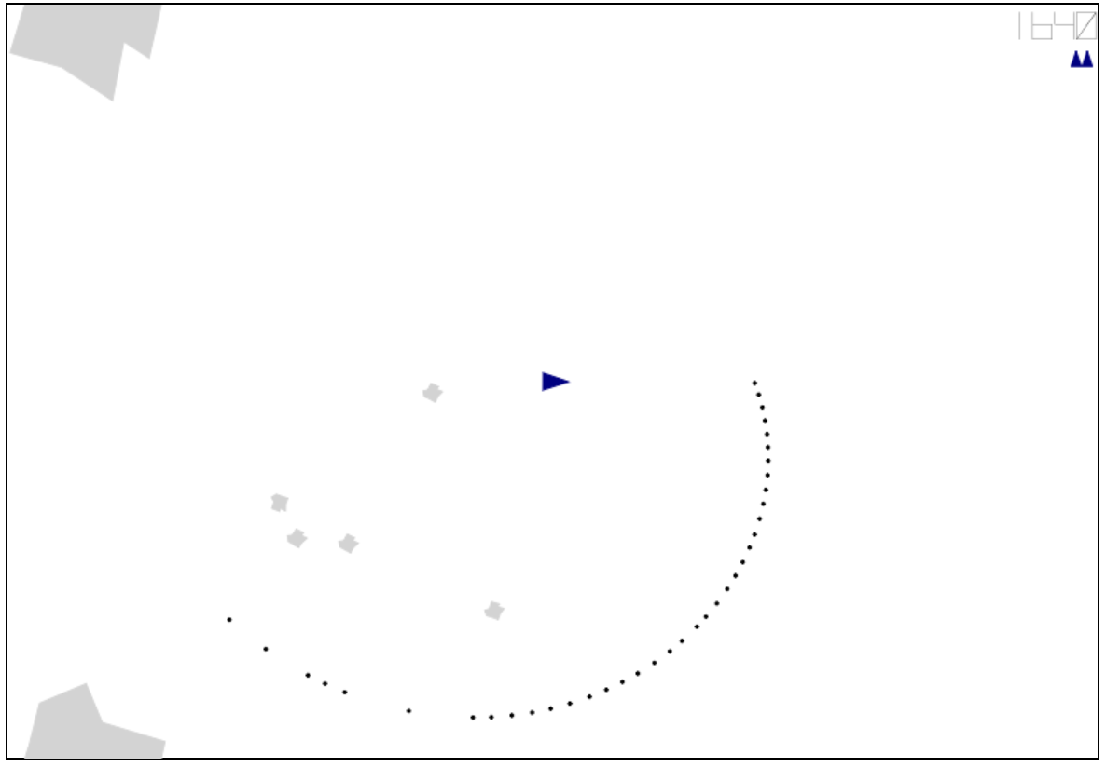
寻找游戏bug
然后玩把游戏先

Slide 14
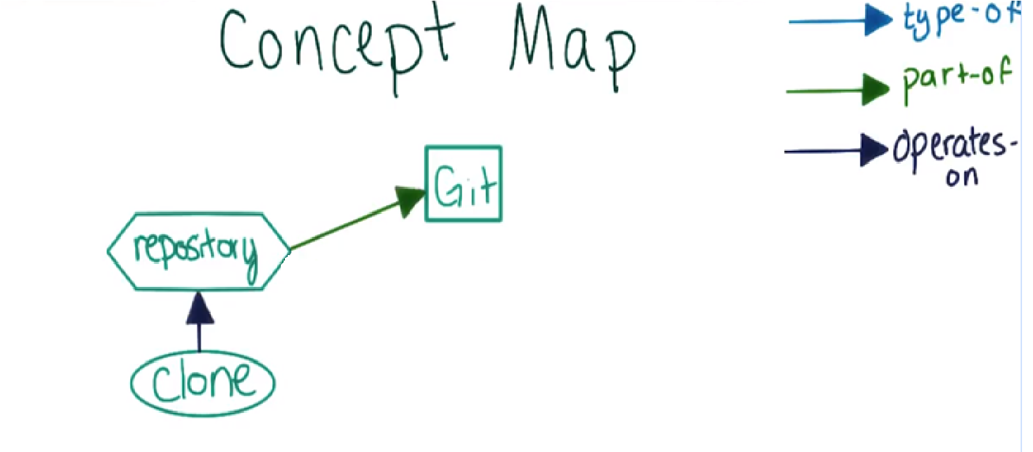
寻找游戏bug
玩把游戏先

Slide 15
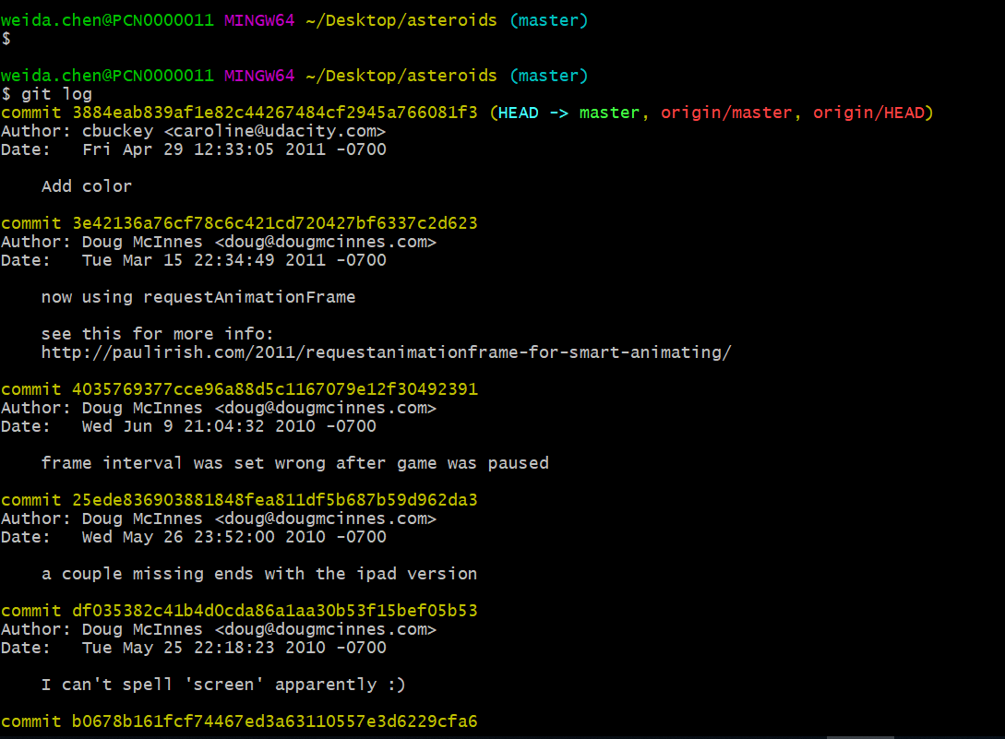
寻找游戏bug
游戏不是一次写完的
Notes:
浏览历史信息， 了解作者，时间，提交信息

Slide 16
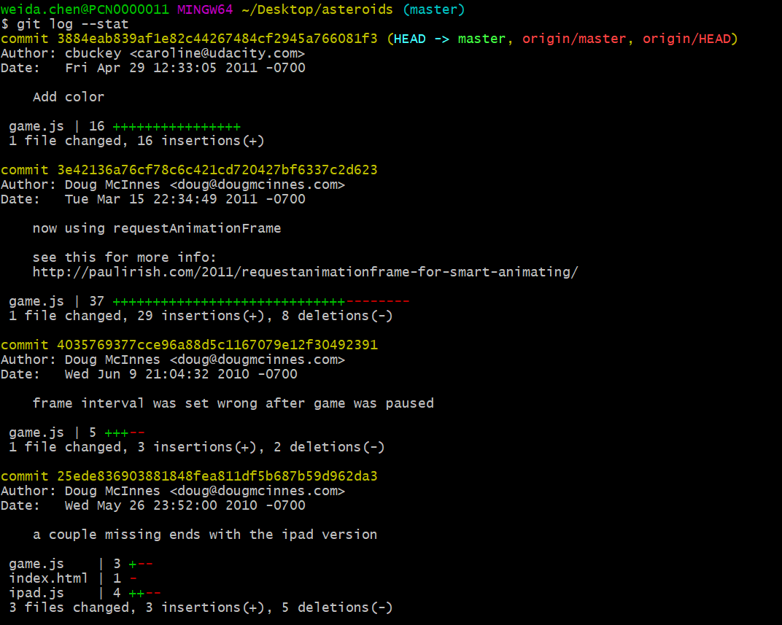
寻找游戏bug
这个游戏提交的改动

Slide 17
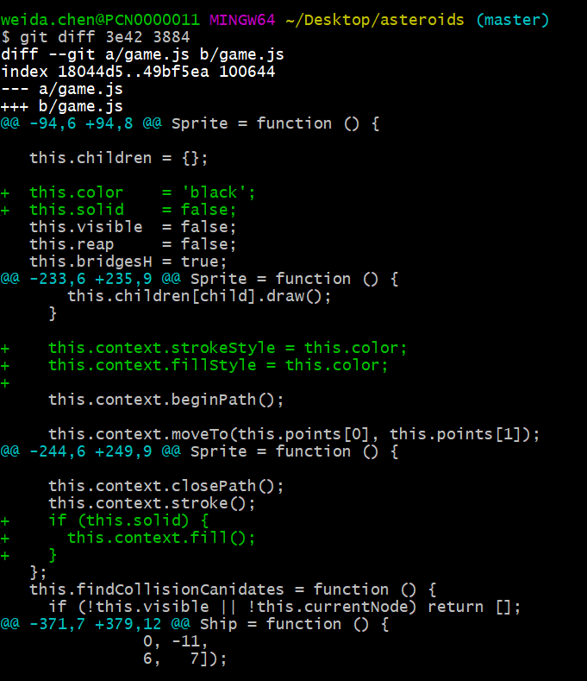
寻找游戏bug
最近两次提交的差别

Slide 18
寻找游戏bug
使用 git log 和 git diff
请注意，运行 git log 会列出最近的提交及其相关信息（包括提交 ID）。
git log
git log –stat
运行 git diff（后跟两个提交 ID）会比较这两个提交的代码版本。
git diff commit1 commit2

Slide 19
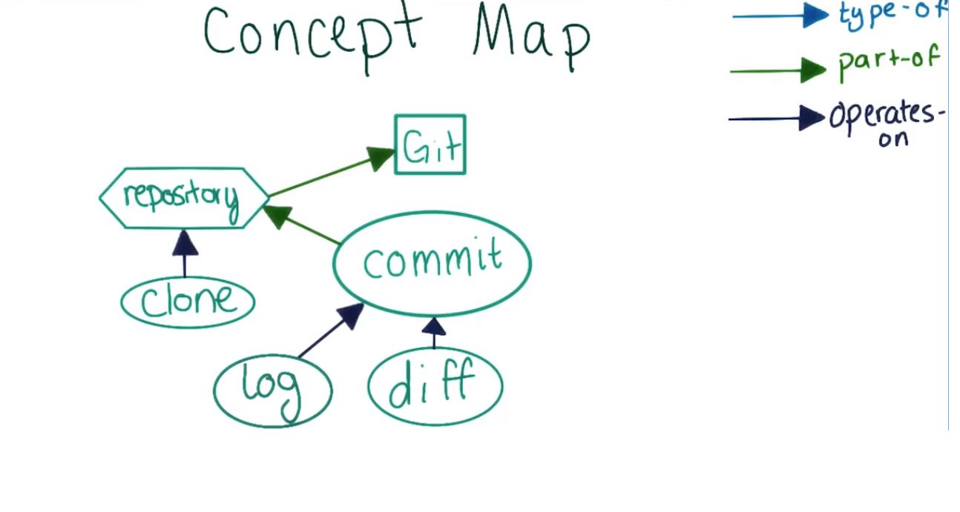
寻找游戏bug

Slide 20
寻找游戏bug
然后再玩把游戏
Notes:
现在我们已经讲了很多了，放松下，再仔细玩把游戏

Slide 21
寻找游戏bug
然后再玩把游戏
子弹疯狂发射
蓝色飞船
实心的陨石
Notes:
现在我们已经讲了很多了，放松下，再仔细玩把游戏

Slide 22
寻找游戏bug
游戏是不是太爽？（子弹速度太快？）
某人说之前的某个版本不存在这个问题
……想下如何解决这个问题？

Slide 23
寻找游戏bug
从哪个版本发生改变？
A
B
C
Notes:
如果A版本没问题，但B版本有问题，那么说明B版本引入了问题。

Slide 24
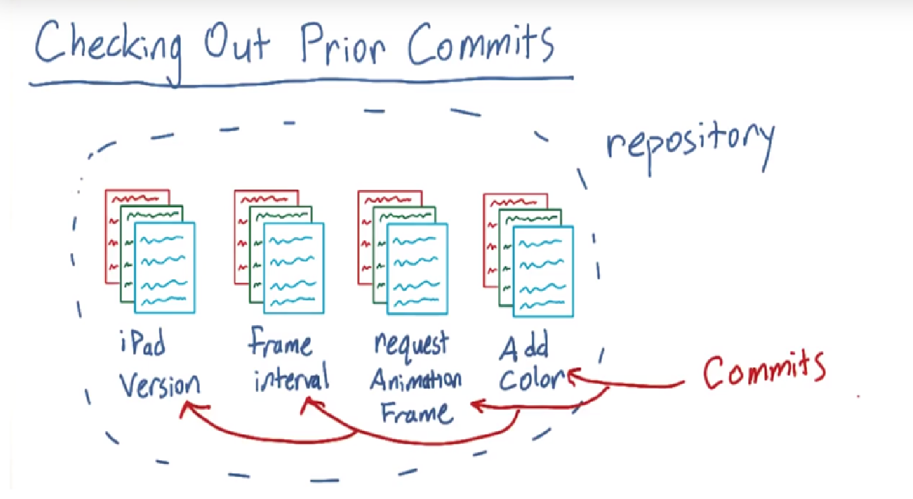
寻找游戏bug
时光穿梭机
git checkout “commit”

Slide 25
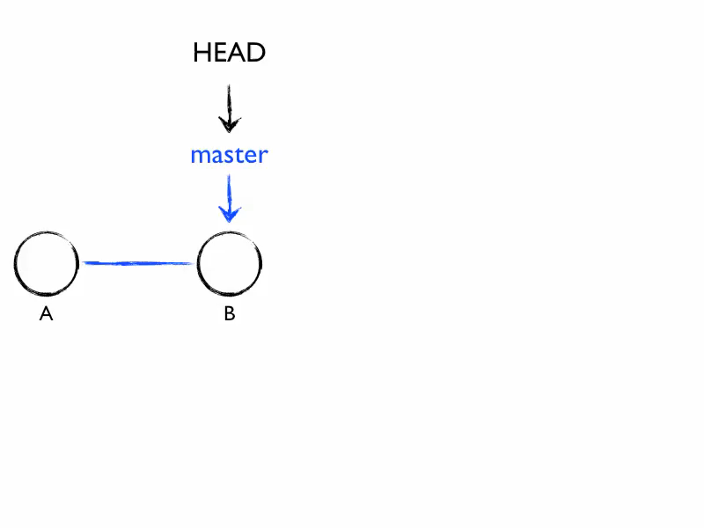
寻找游戏bug
Master 分支
每次提交，Git都把它们串成一条时间线，这条时间线就是一个分支
master分支是一条线，Git用master指向最新的提交，再用HEAD指向master，就能确定当前分支，以及当前分支的提交点：
Notes:
讲讲master, HEAD和分支的概念

Slide 26
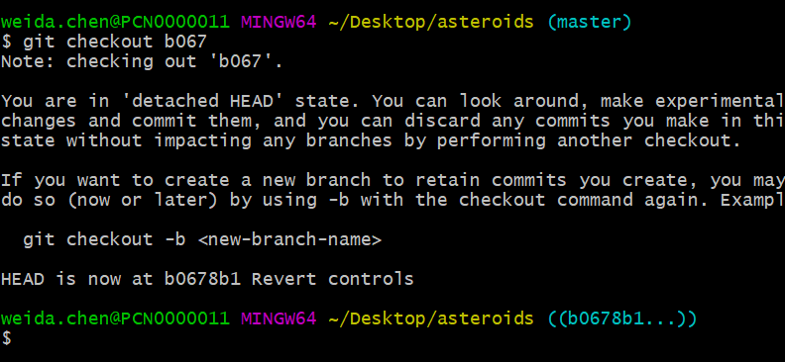
寻找游戏bug
Checkout回到b067

Slide 27
寻找游戏bug
发现bug
Commit df03 子弹慢
Commit 25ed 子弹快

Slide 28
Contents
Git ?
找出游戏bug
解决游戏bug
添加游戏功能
github协同合作

Slide 29
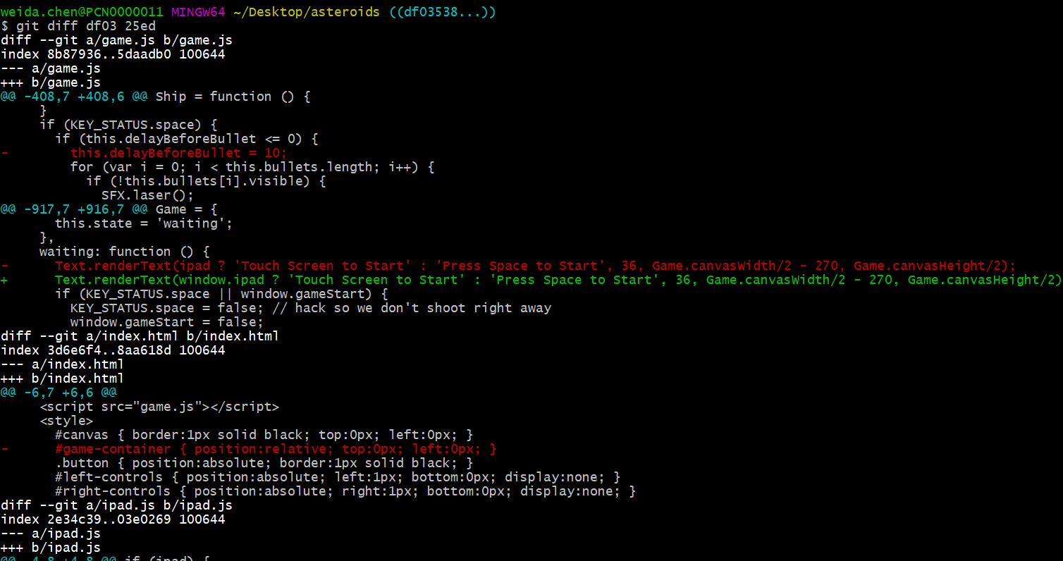
解决游戏bug
问题在哪？

Slide 30
解决游戏bug
解决bug
先回到master分支最新提交点上
git checkout master
if (this.delayBeforeBullet <= 0) { （应在第 423 行，在下一行插入）this.delayBeforeBullet = 10;

Slide 31
解决游戏bug
在Index文件增加一个误修改

Slide 32
解决游戏bug
提交新版本
要用到一些命令像git add， git commit， git status
Notes:
提交新版本之前，我们先介绍几个简单但非常重要的概念

Slide 33
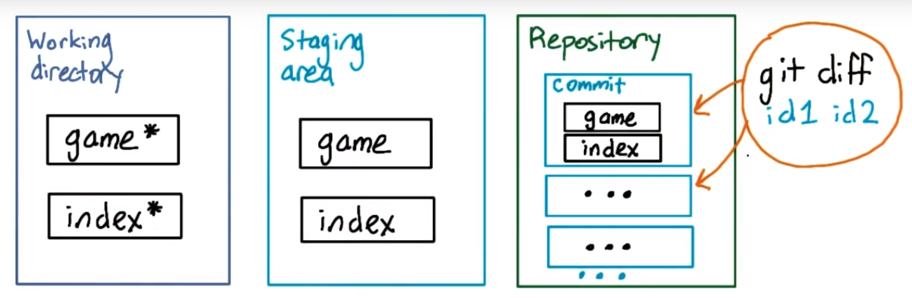
解决游戏bug
工作目录、暂存区和版本库
版本库就如我们之前所讲的，一个版本库包含很多个commit,每个commit都包含若干文件

Slide 34
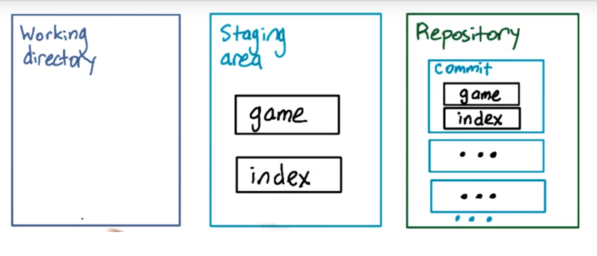
解决游戏bug
工作目录、暂存区和仓库
暂存区就是最近commit的副本

Slide 35
解决游戏bug
工作目录、暂存区和仓库
git status 显示工作目录和暂存区的状态

Slide 36
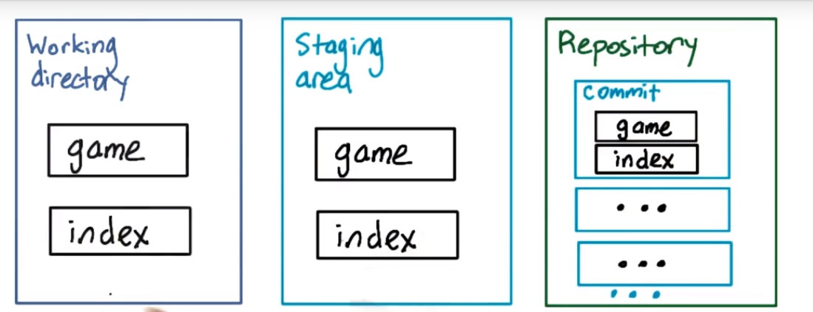
解决游戏bug
工作目录、暂存区和仓库
工作区就是电脑里能看到的目录，比如我的asteroids文件夹就是一个工作区

Slide 37
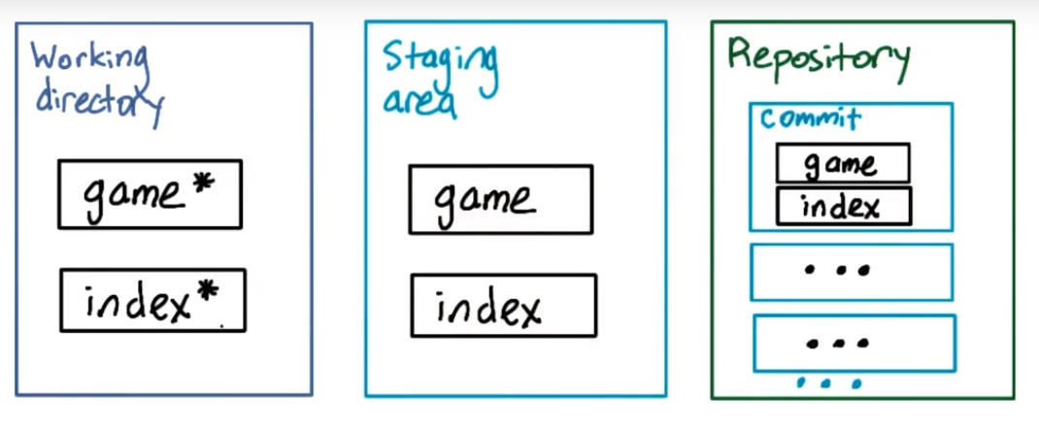
解决游戏bug
修改更新本地文件

Slide 38
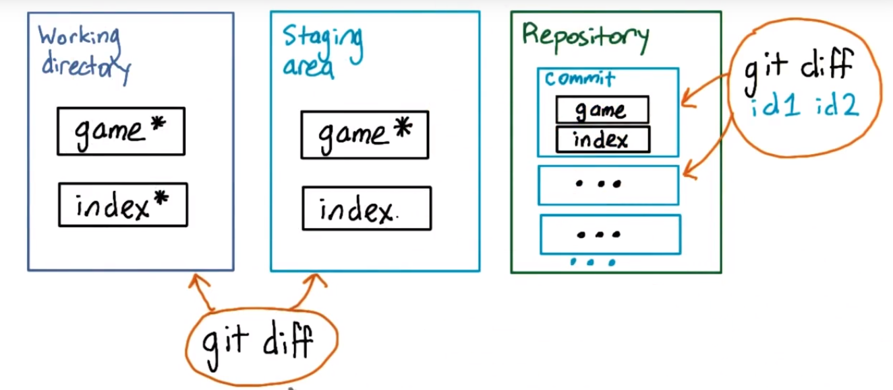
解决游戏bug
将game.js文件添加到暂存区
git add game.js
git diff 对比工作目录和暂存区

Slide 39
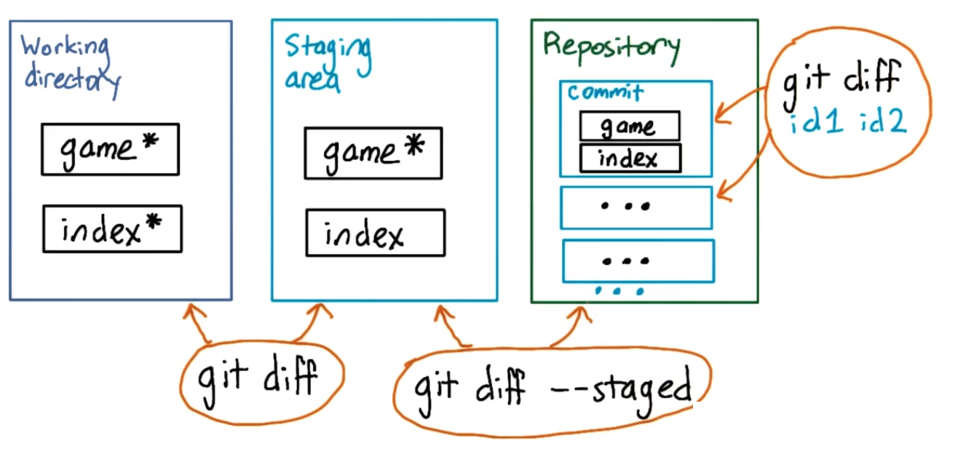
解决游戏bug
提交bug修改
git commit -s
git diff - - stage 对比暂存区和版本库commit的内容

Slide 40
解决游戏bug
提交代码改动命令
git add 把要提交的所有修改放到暂存区（Stage）
git commit 一次性把暂存区的所有修改提交到分支
Git status 显示工作目录和暂存区的状态
git diff id1 id2 对比两个代码库commit
git diff 对比工作区内容与暂存区内容
git diff - - stage 对比缓存区内容与版本库当前commit

Slide 41
解决游戏bug
提交成功后
用 git log 来查看当前commit历史
用 git status 查看下当前工作目录和暂存区的状态
还原误修改

Slide 42
Contents
Git ?
找出游戏bug
解决游戏bug
添加游戏功能
github协同合作

Slide 43
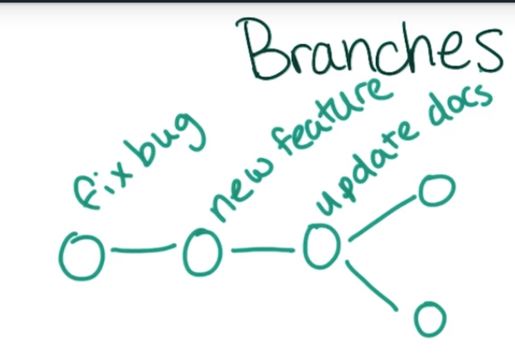
添加游戏功能—分支
如果你想在游戏基础上添加一些新功能
Notes:
一方面这个游戏准备发行到意大利，要出个意大利版本。 另一个是想实验一个新功能，那我们应该怎么做好呢？

Slide 44
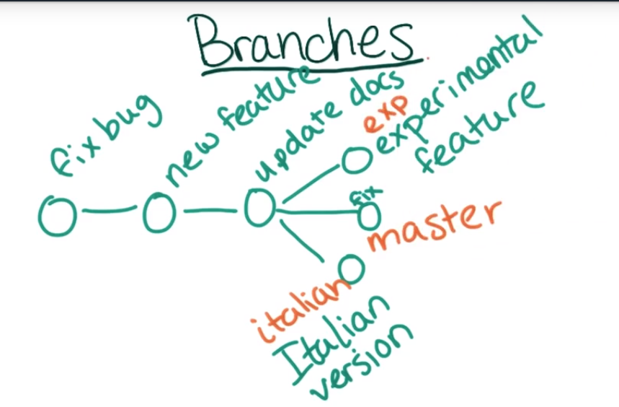
添加游戏功能—分支
如果你想在游戏基础上添加一些新功能
用 git branch 来查看和创建分支
Git branch 列出本地已经存在的分支
Git branch exp 创建名为exp的新分支
Git branch –a 列出所有分支,包括本地和远程

Slide 45
添加游戏功能—easy-mode
在你想在游戏里添加一个easy-mode
是一个支线功能，并不不希望影响到游戏主线
希望使陨石被击中后分裂的碎片（fragment）从3块变为2块

Slide 46
添加游戏功能—easy-mode
添加一个easy-mode的操作
用 git branch 来查看当前分支
git branch
用 git branch 来创建分支easy-mode
git branch
切换到easy-mode分支
git checkout easy-mode
将陨石碎片改为2
更改game.js代码第678行
for (var i = 0; i < 3; i++) 改为 for (var i = 0; i < 2; i++)
提交更改并查看两个分支下游戏的不同

Slide 47
添加游戏功能—coins
查看并添加别人开发的新功能
有人添加了一个搜集金币的新功能
希望将这个新功能加入到主线中
Notes:
远程分支代表

Slide 48
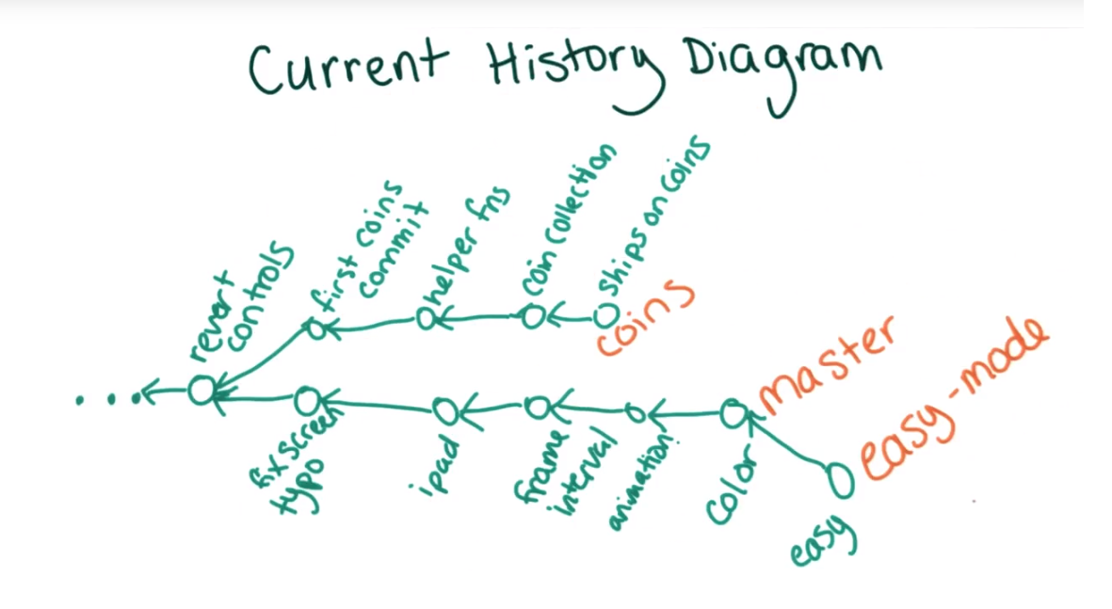
添加游戏功能—coins
切换到coins分支试玩下新功能
git branch –a
git checkout coins

Slide 49
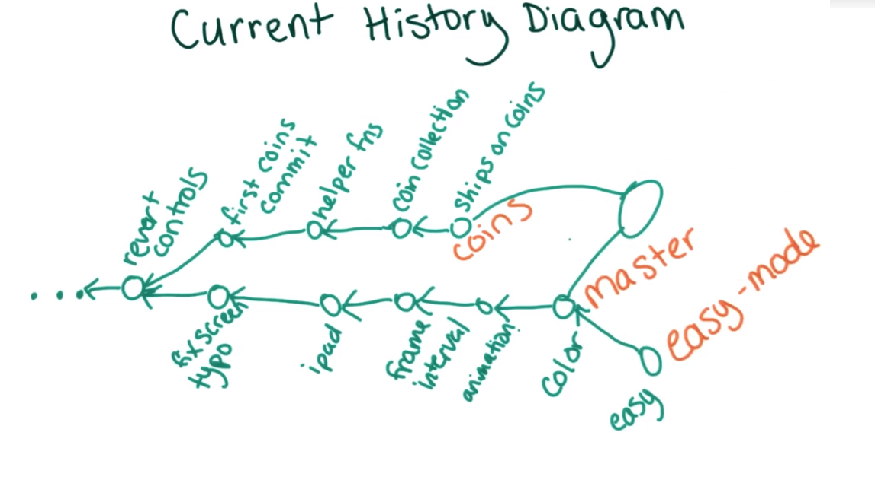
添加游戏功能—coins
将coins分支合并到主线上

Slide 50
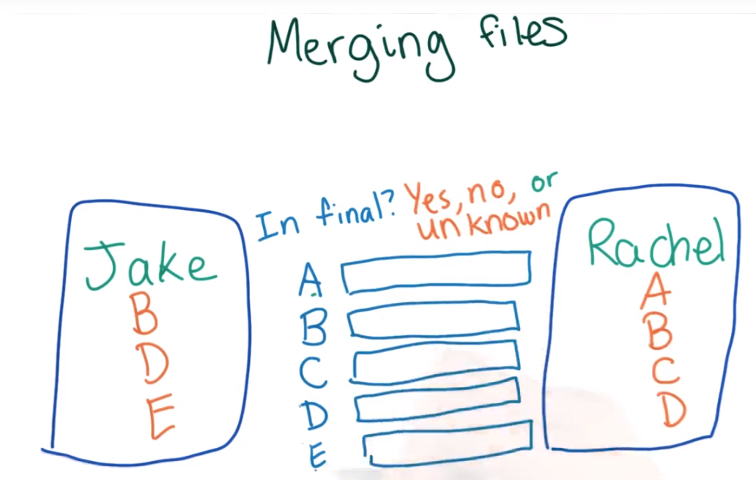
添加游戏功能—coins
先思考下合并（1）
Notes:
远程分支表示我没有创建他,通过checkout，我可以将该远程分支弄到本地

Slide 51
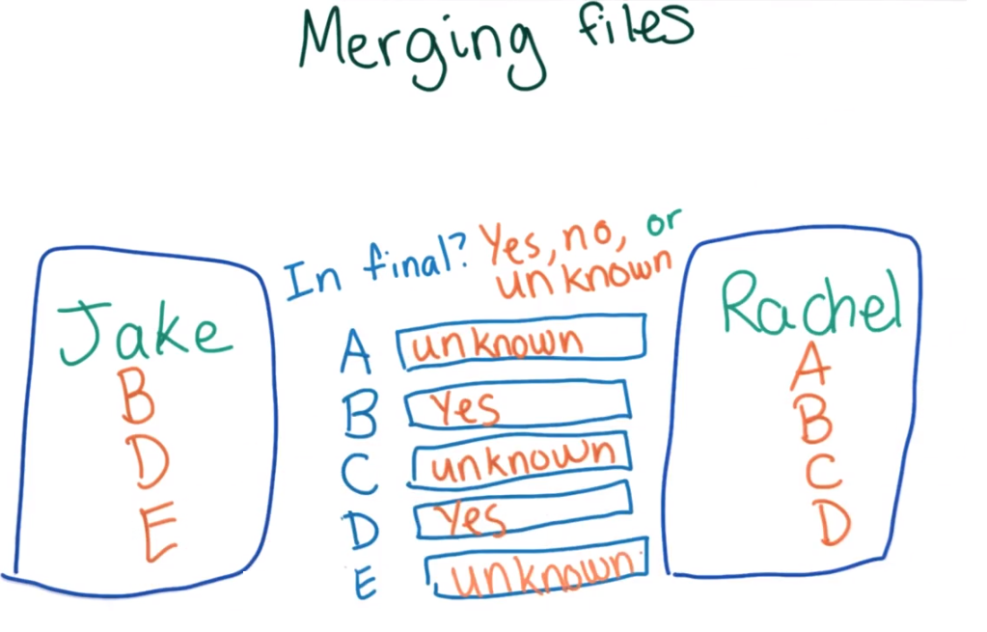
添加游戏功能—coins
先思考下合并（2）

Slide 52
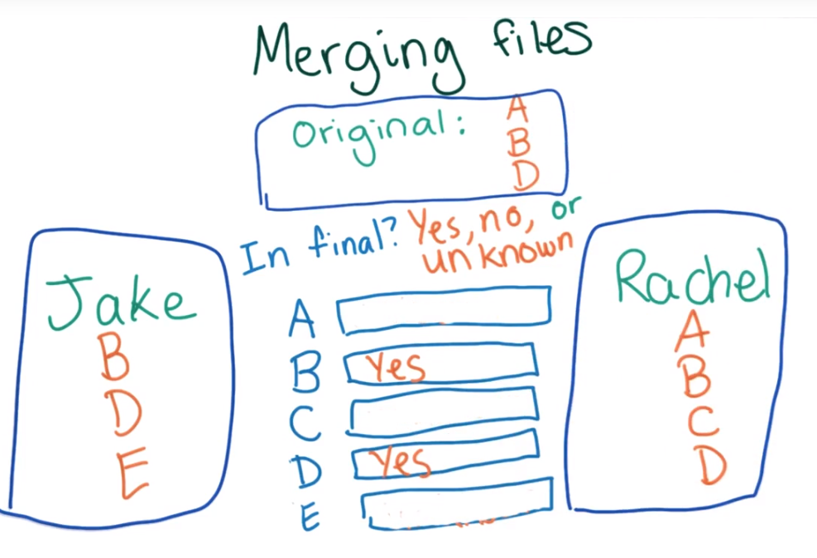
添加游戏功能—coins
先思考下合并（3）

Slide 53
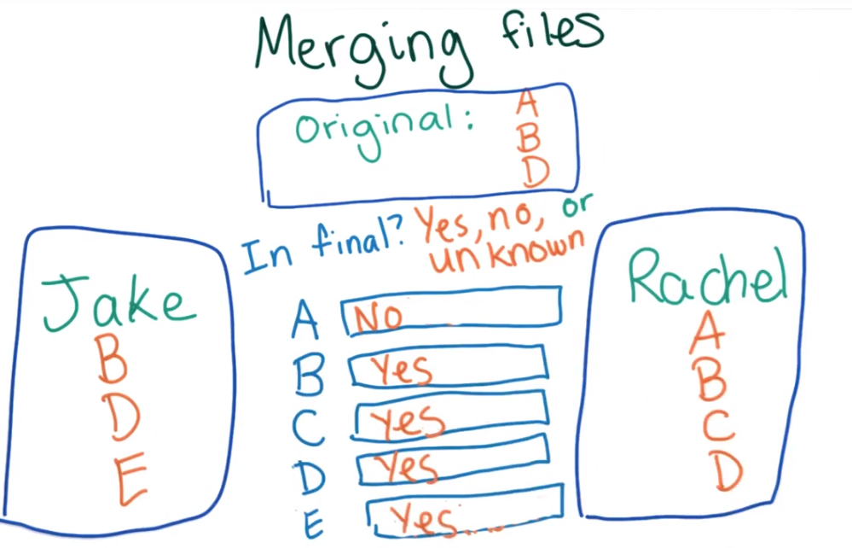
添加游戏功能—coins
先思考下合并（4）

Slide 54
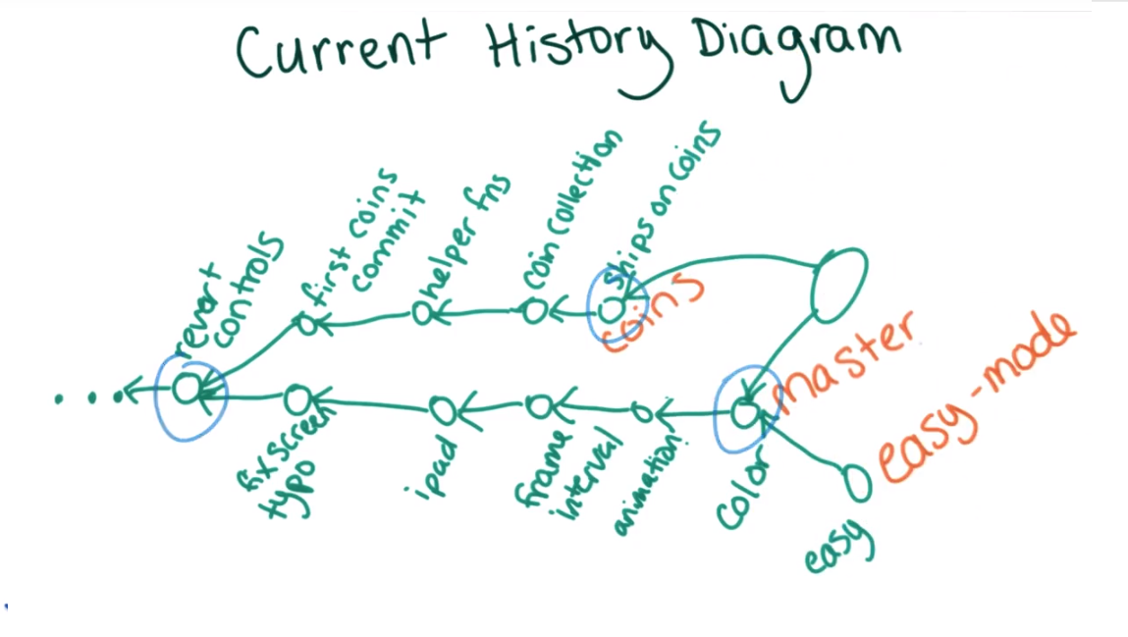
添加游戏功能—coins
将coins分支合并到主线上

Slide 55
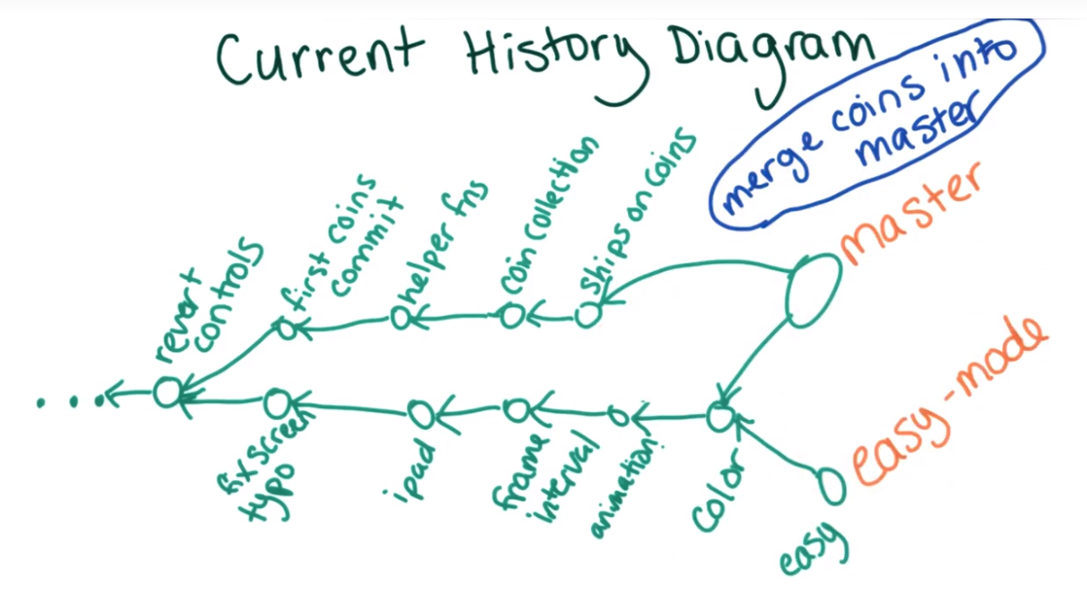
添加游戏功能—coins
将coins分支合并到主线上
将coins分支合并入master分支 git merge coins(在master分支上)
删除coins分支 git branch –d coins

Slide 56
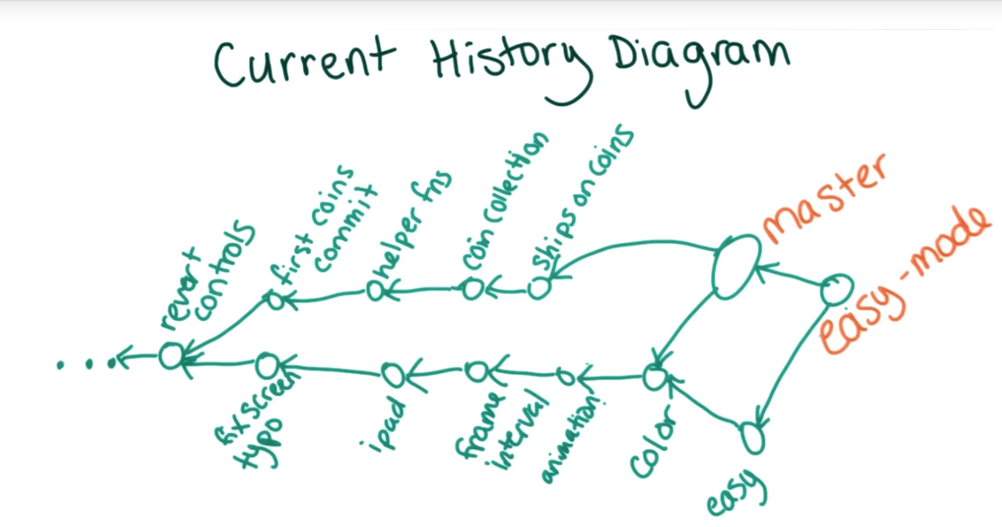
添加游戏功能—再看easy-mode
easy-mode分支也想吃金币？
Notes:
远程分支表示我没有创建他,通过checkout，我可以将该远程分支弄到本地

Slide 57
添加游戏功能—再看easy-mode
将master分支合并到easy-mode线上
将master分支合并入easy-mode分支
git merge master (在easy-mode分支上)

Slide 58
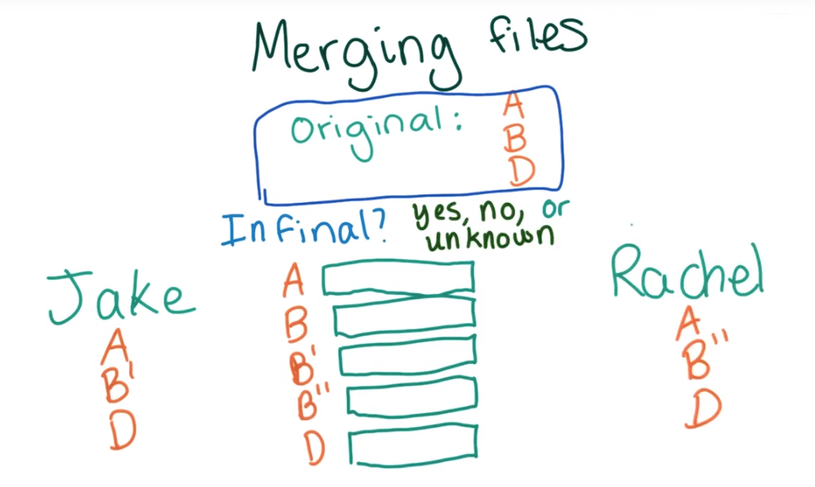
添加游戏功能—再看easy-mode
再思考下合并（1）

Slide 59
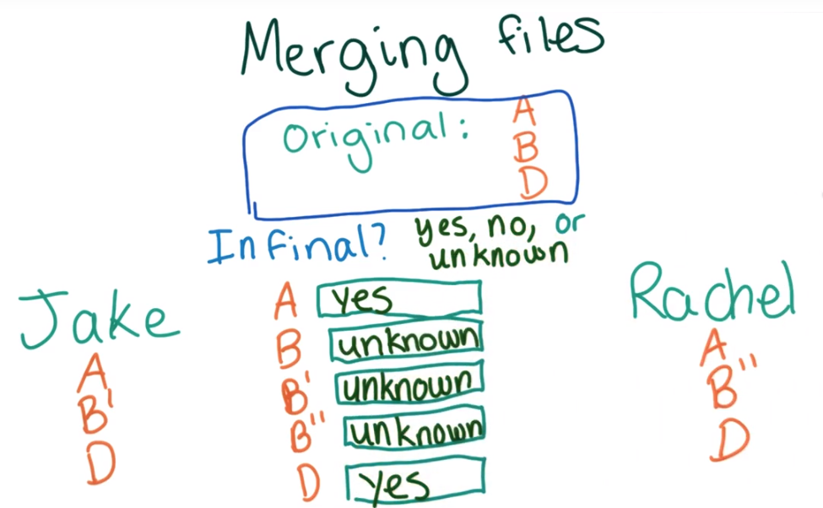
添加游戏功能—再看easy-mode
再思考下合并（2）

Slide 60
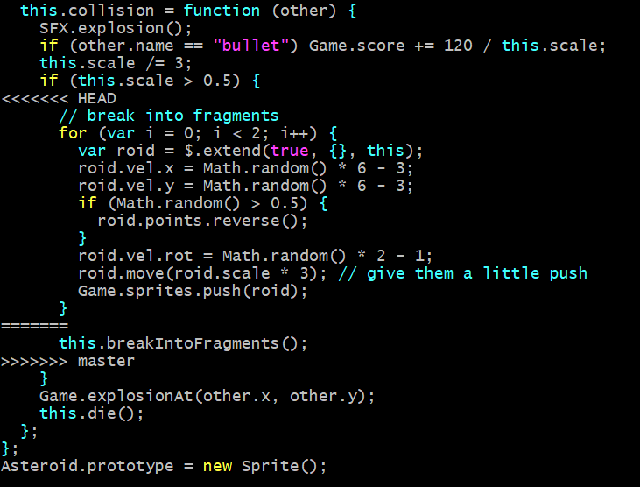
添加游戏功能—合并新功能
冲突解决, 再次提交

Slide 61
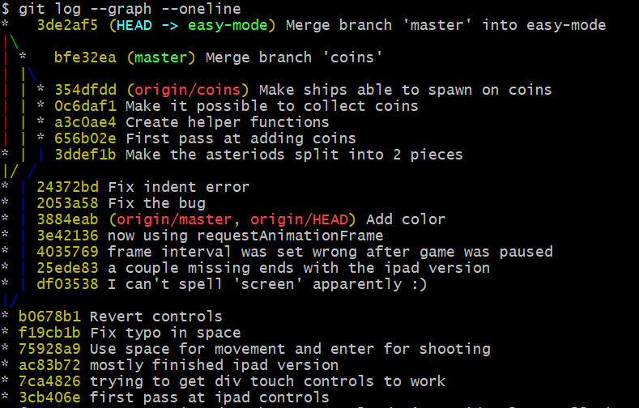
添加游戏功能—合并新功能
用git log –graph –oneline 来欣赏下

Slide 62
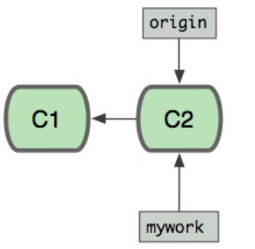
添加游戏功能—merge/rebase
git merge 和 git rebase (1)
有人创建了一条远程分支“origin”
然后你基于这个origin远程分支，创建了一个”mywork”分支

Slide 63
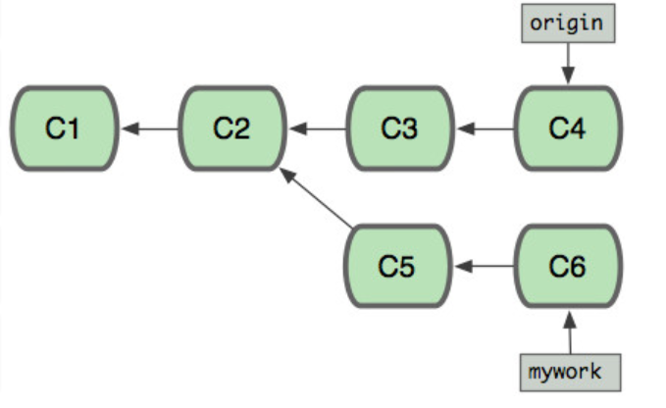
添加游戏功能—merge/rebase
git merge 和 git rebase (2)
那人继续在”origin”分支上提交了两笔修改
然后你基于”mywork”分支也提交了两笔修改

Slide 64
添加游戏功能—merge/rebase
git merge 和 git rebase (2)
那人继续在”origin”分支上提交了两笔修改
然后你基于”mywork”分支也提交了两笔修改

Slide 65
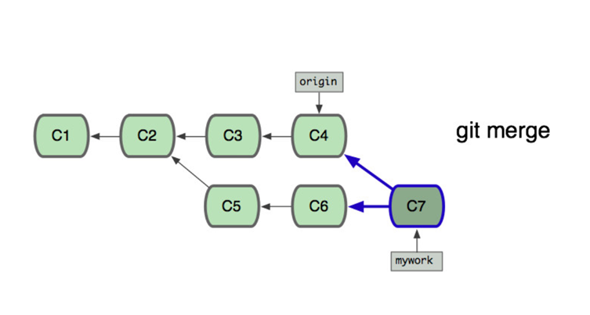
添加游戏功能—merge/rebase
git merge 和 git rebase (3)
git fetch 更新”origin”远程分支
git checkout mywork 切换到mywork分支上
git merge origin 将origin分支合并如mywork分支

Slide 66
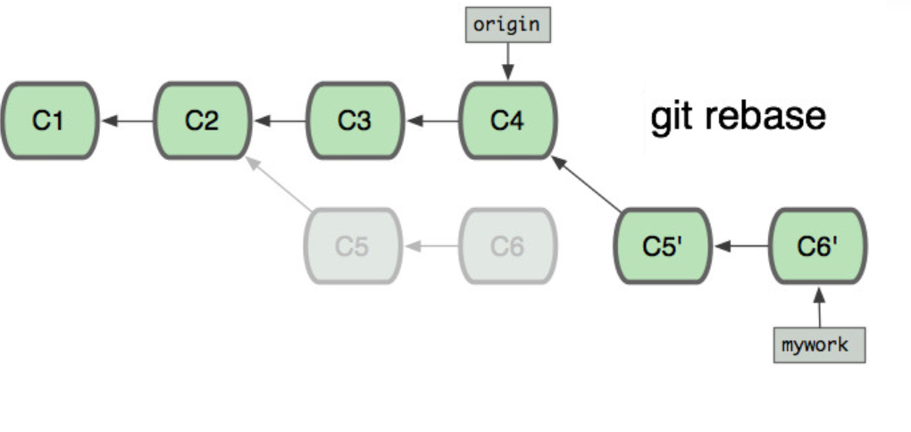
添加游戏功能—merge/rebase
git merge 和 git rebase (4)
git fetch 更新”origin”远程分支
git checkout mywork 切换到mywork分支上
git merge rebase 将origin分支变基到mywork分支

Slide 67
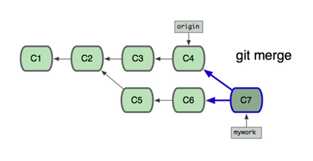
添加游戏功能—merge/rebase
git merge 和 git rebase (5)
对比一下
如果git log 的结果？

Slide 68
Contents
Git ?
找出游戏bug
解决游戏bug
添加游戏功能
github协同合作

Slide 69
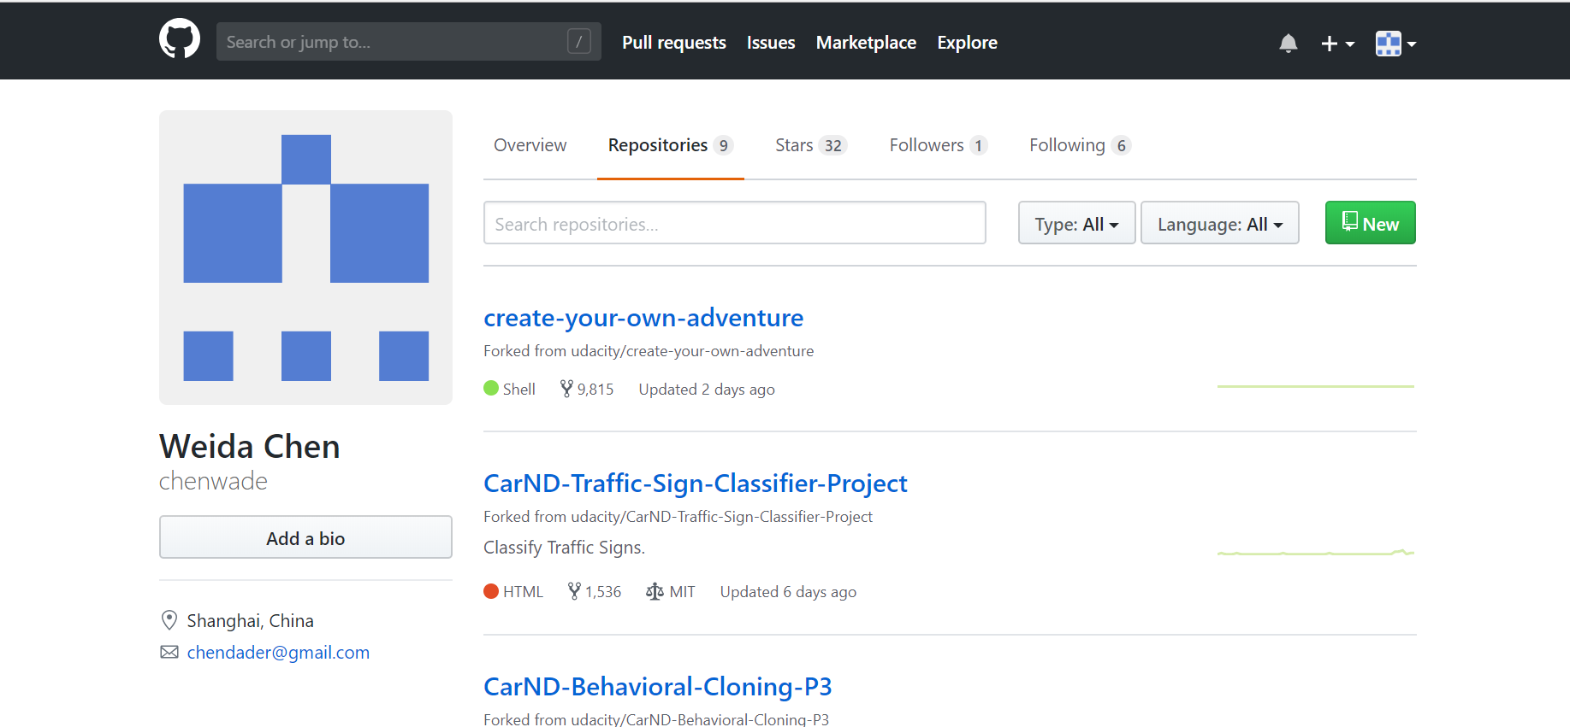
github协同合作
github

Slide 70
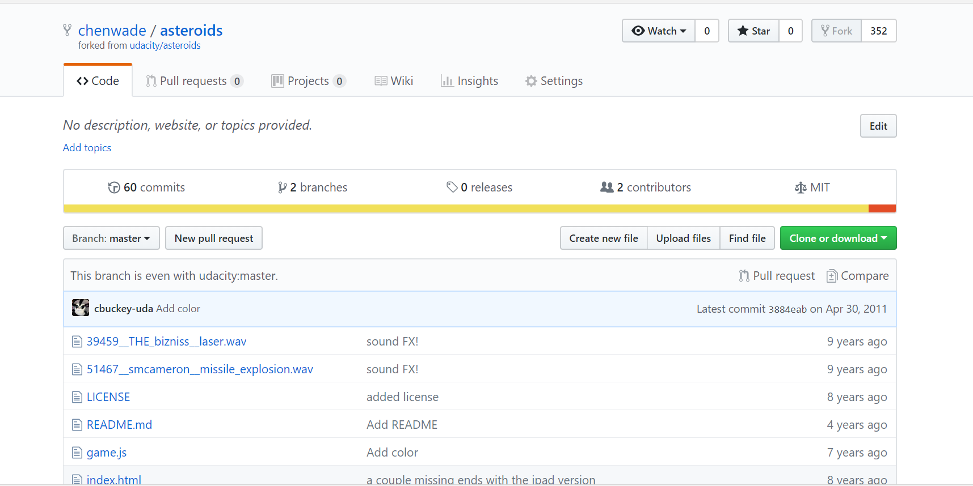
github协同合作
asteriods

Slide 71
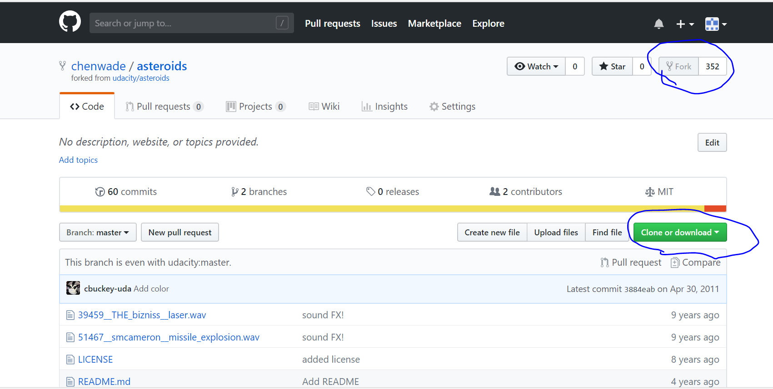
github协同合作
fork和clone

Slide 72
github协同合作
上传代码到github上
git push origin master 将本地master分支上传至远程github
git push origin easy-mode 将本地easy-mode分支上传至远程github

Slide 73
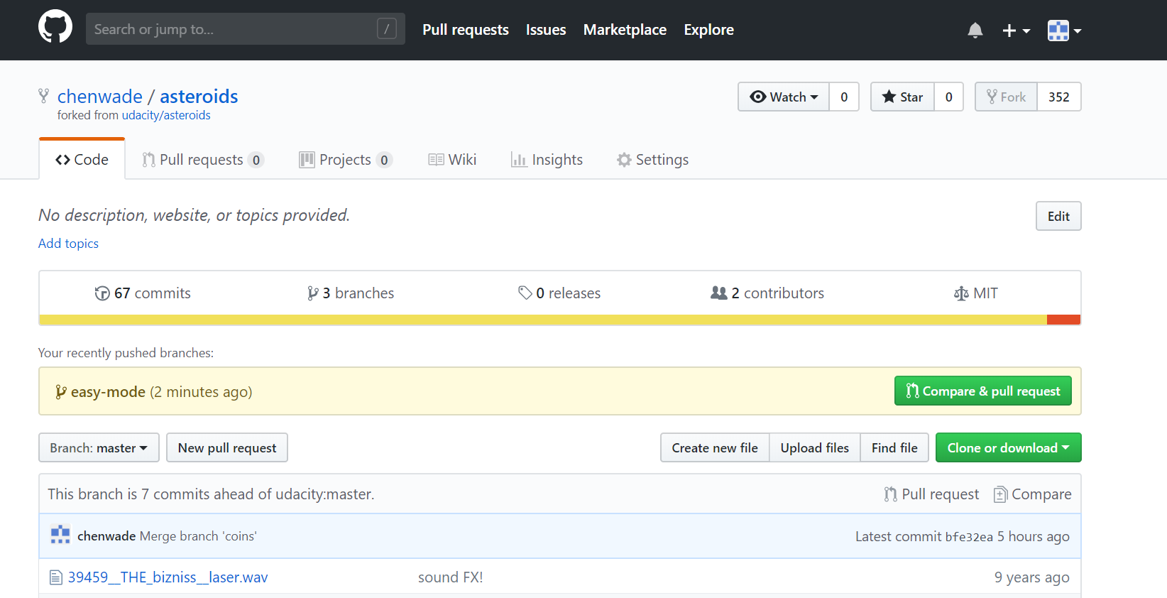
github协同合作
代码上传后

Slide 74
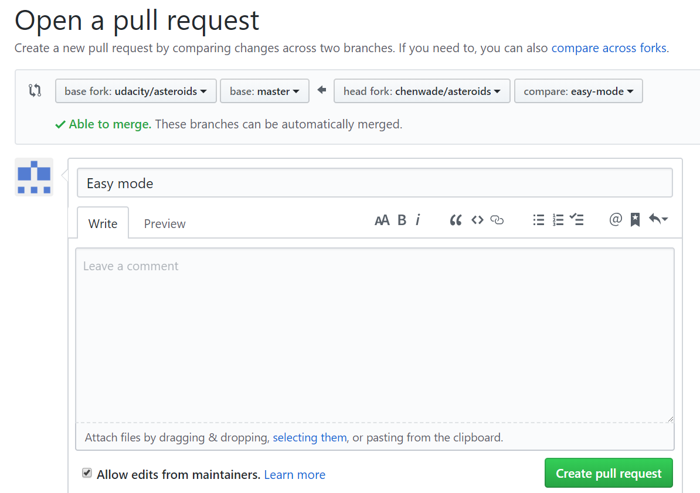
github协同合作
compare 以及 pull request

Slide 75
github协同合作
布置一个作业
创建一个github账户，并将伟达的asteriod项目fork到自己github中
https://github.com/chenwade/asteroids
将asteriod项目克隆到自己本地目录上
在本地创建一个新分支，修改游戏金币为黄色实心
将新分支上传到自己的github
对比修改，确认无误后向伟达的asteriod项目pull request，请求将新分支加入到伟达的asteriod项目中

Slide 76
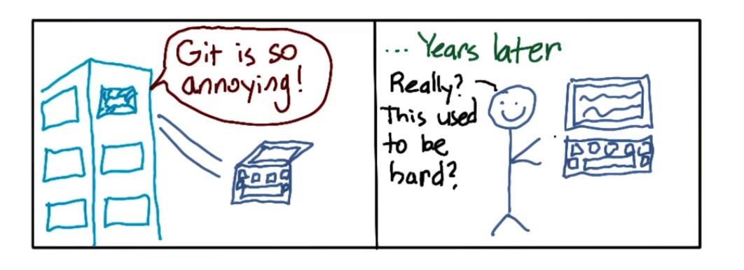

Slide 77
参考资料：
Udacity 如何使用git和github
廖雪峰 git 教程

Slide 78
THANK YOU

